Slide 1
6^{ο} ΜΑΘΗΜΑ ΠΩΣ ΟΙ ΛΕΞΕΙΣ ΓΙΝΟΝΤΑΙ ΕΙΚΟΝΕΣ; (Η ΜΕΤΑΦΟΡΑ ΤΗΣ ΛΟΓΟΤΕΧΝΙΑΣ ΣΕ ΕΙΚΟΝΟΓΡΑΦΗΜΕΝΕΣ ΑΦΗΓΗΣΕΙΣ ΜΕΡΟΣ 1 – ΠΑΡΩΔΙΕΣ ΚΑΙ ΑΝΑΠΛΑΙΣΙΩΣΕΙΣ)
ΔΙ-ΕΙΚΟΝΙΚΟΤΗΤΑ ΣΤΗΝ ΕΙΚΟΝΟΓΡΑΦΗΜΕΝΗ ΑΦΗΓΗΣΗ
ΤΜΗΜΑ ΘΕΩΡΙΑΣ ΚΑΙ ΙΣΤΟΡΙΑΣ ΤΗΣ ΤΕΧΝΗΣ - ΑΣΚΤ
ΓΙΑΝΝΗΣ ΚΟΥΚΟΥΛΑΣ

Slide 2
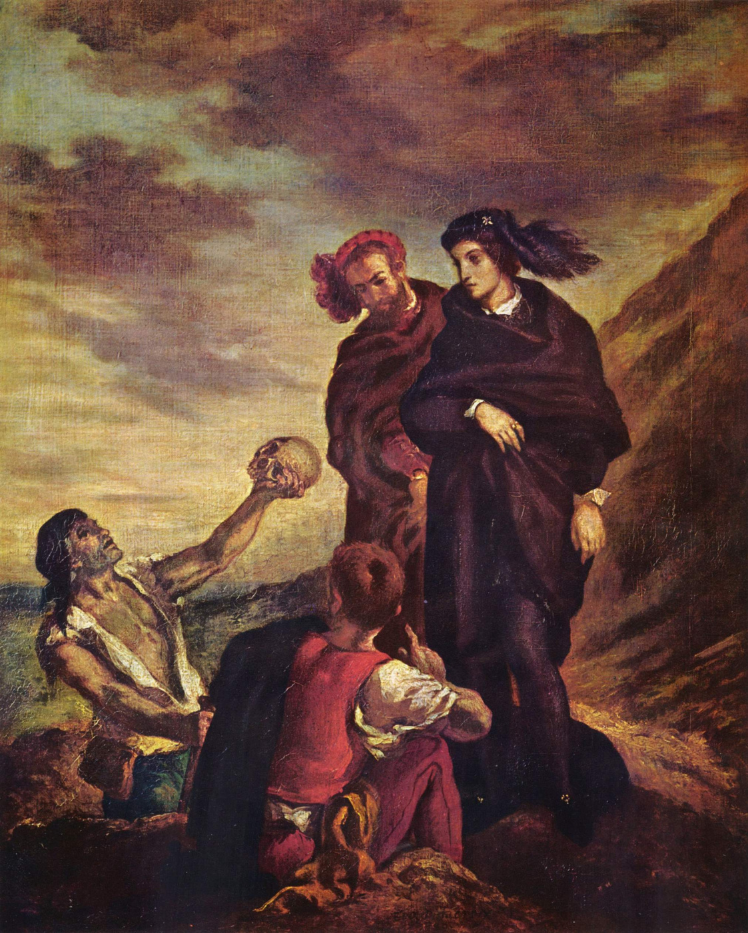
Eugene Delacroix,
Ο Άμλετ και ο Οράτιος στο Νεκροταφείο, 1828

Slide 3
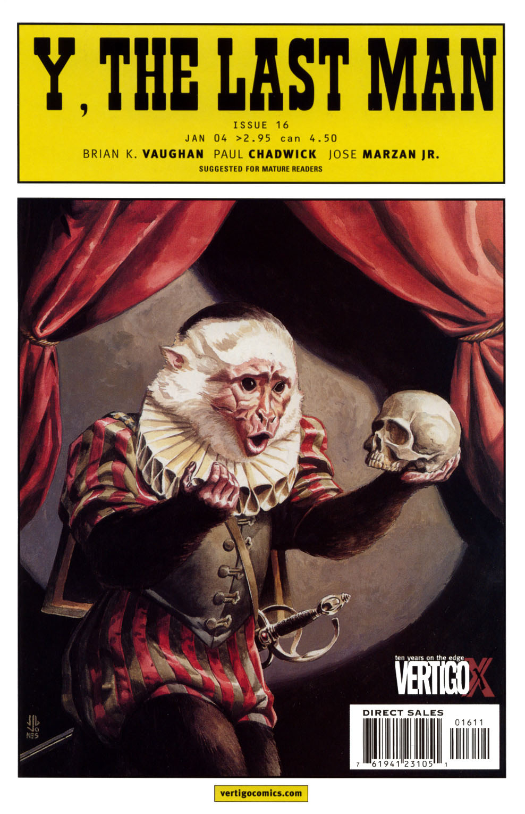

Slide 5
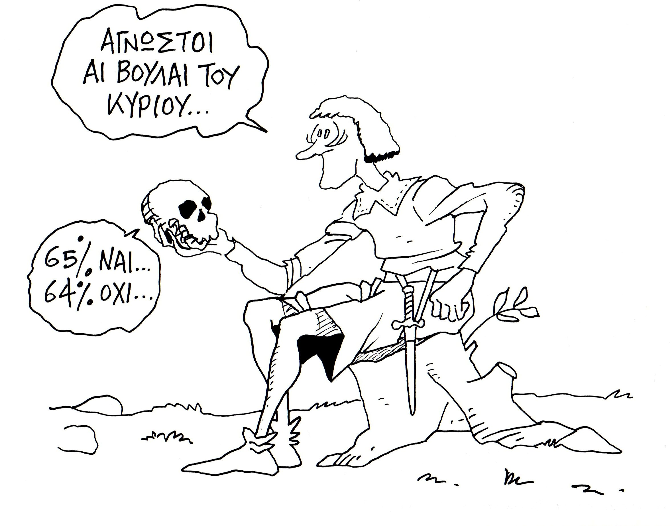

Slide 6
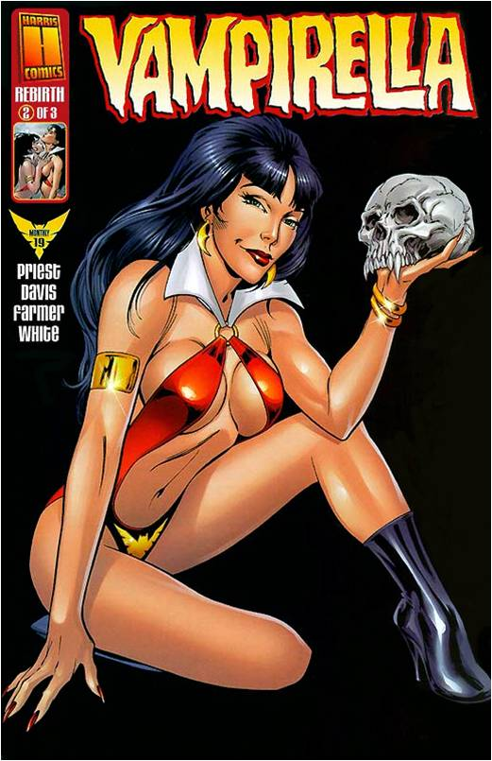

Slide 7
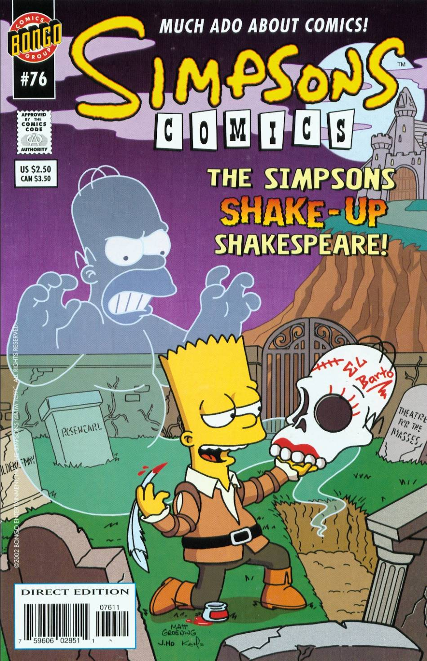

Slide 8
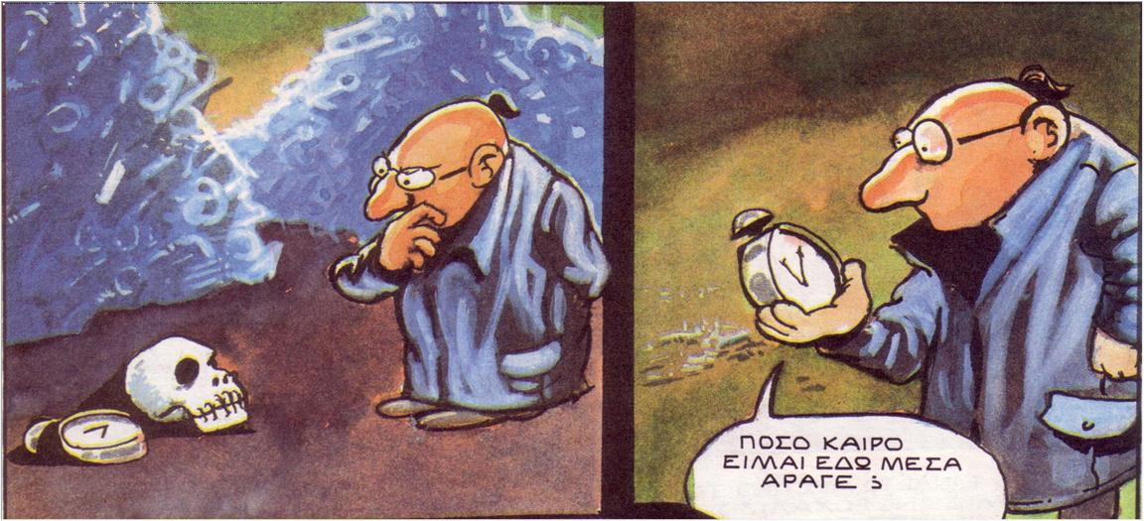

Slide 10
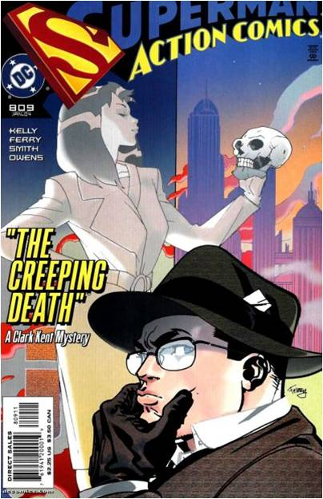

Slide 11
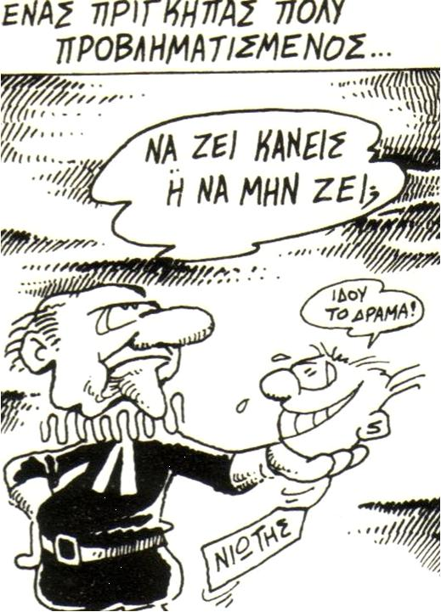

Slide 12
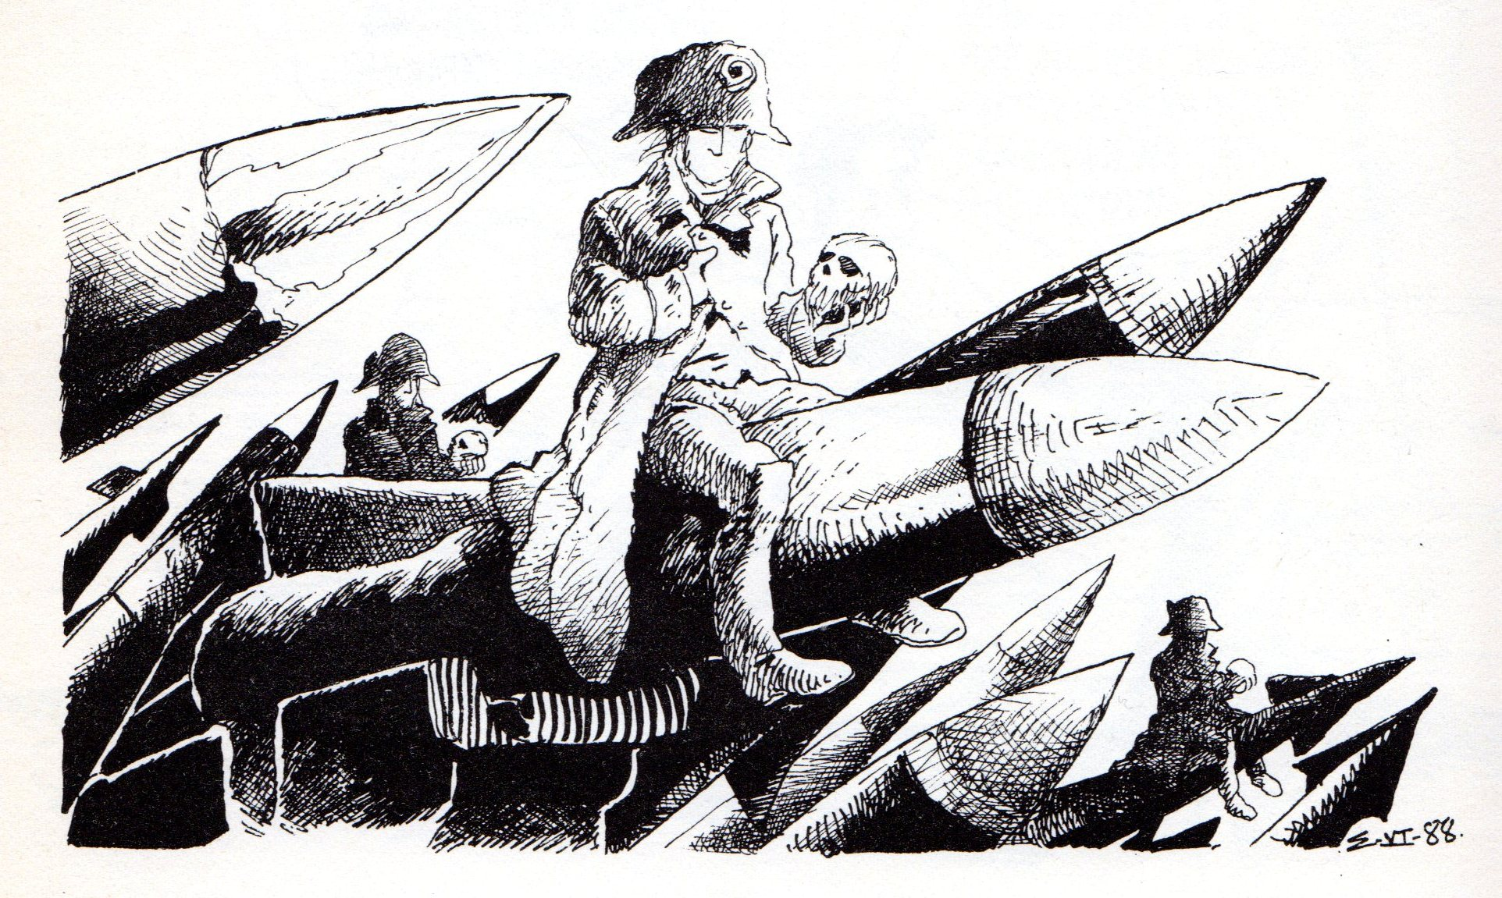

Slide 13
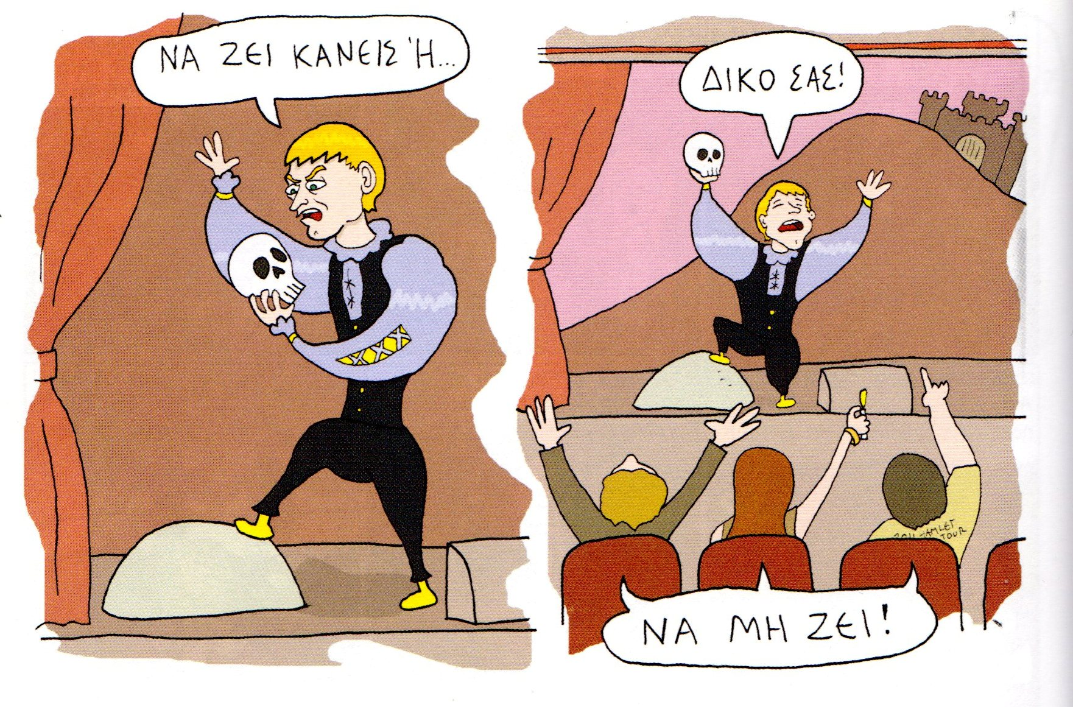

Slide 14
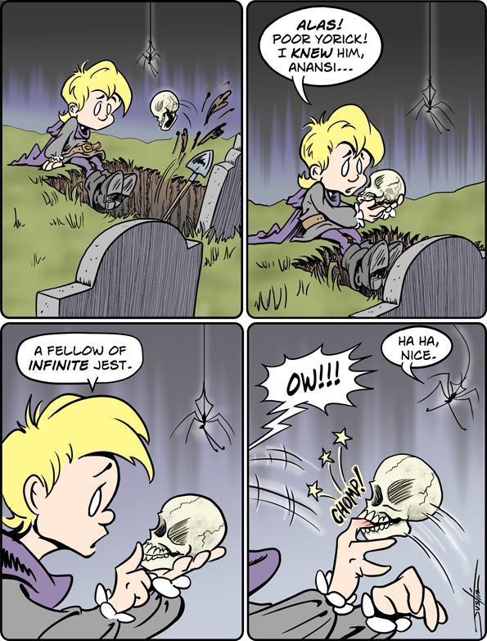

Slide 15
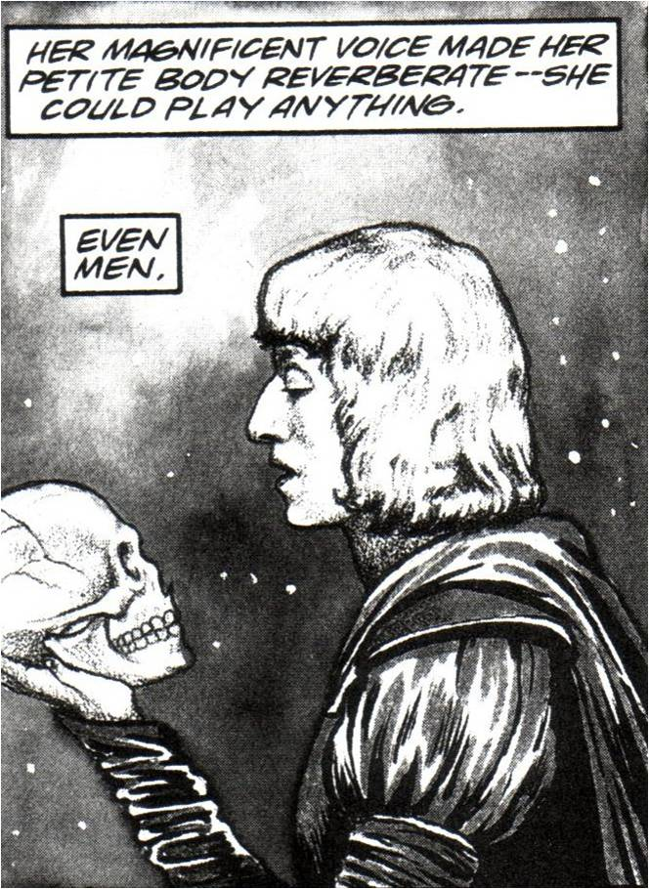

Slide 16
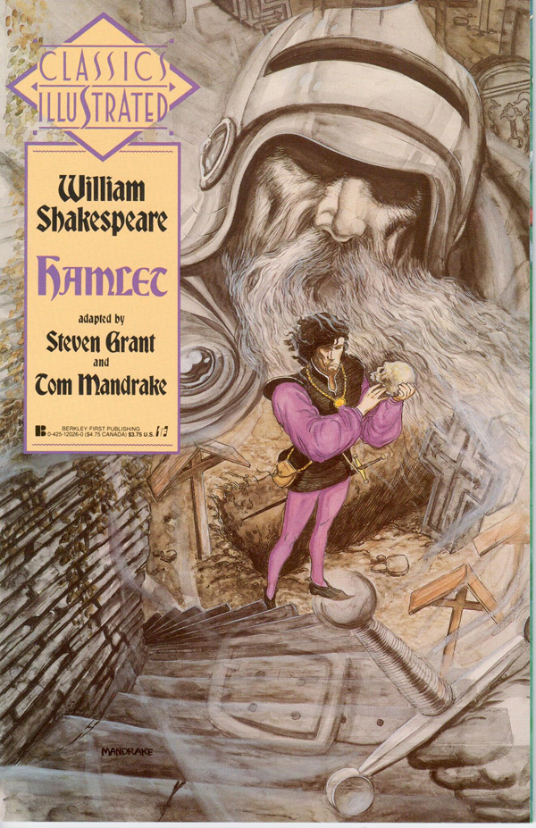

Slide 18
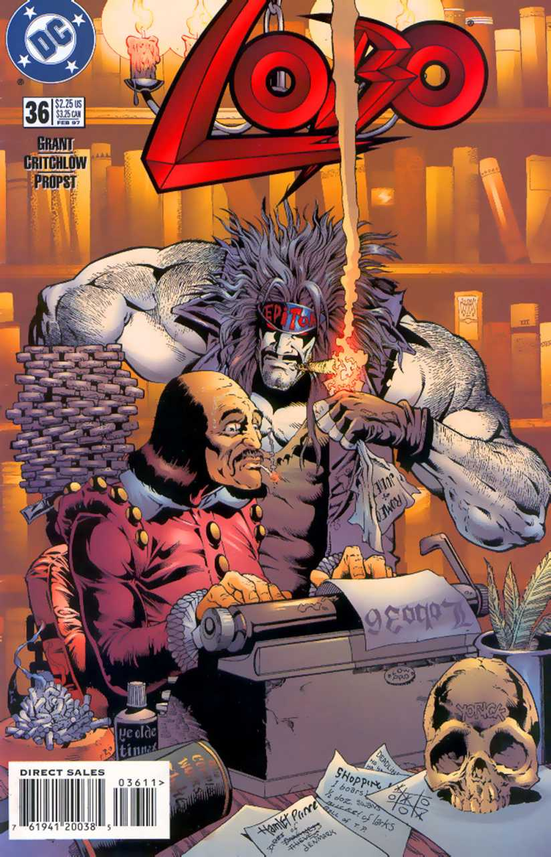

Slide 19
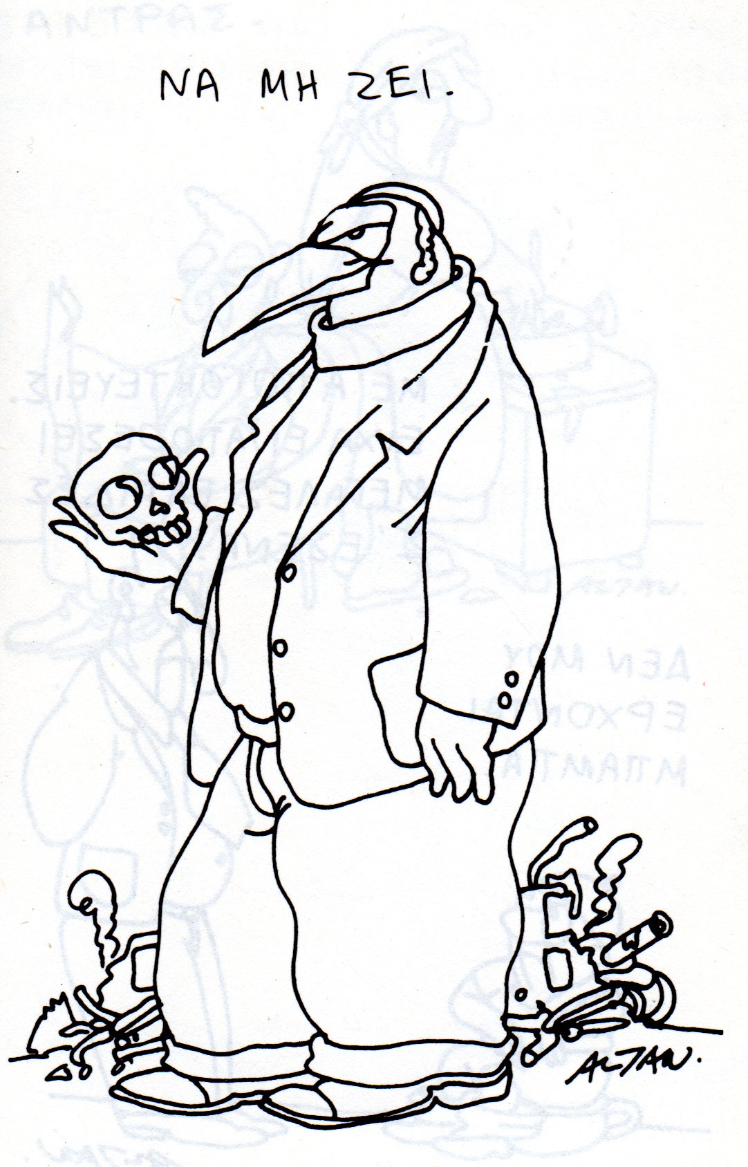

Slide 20
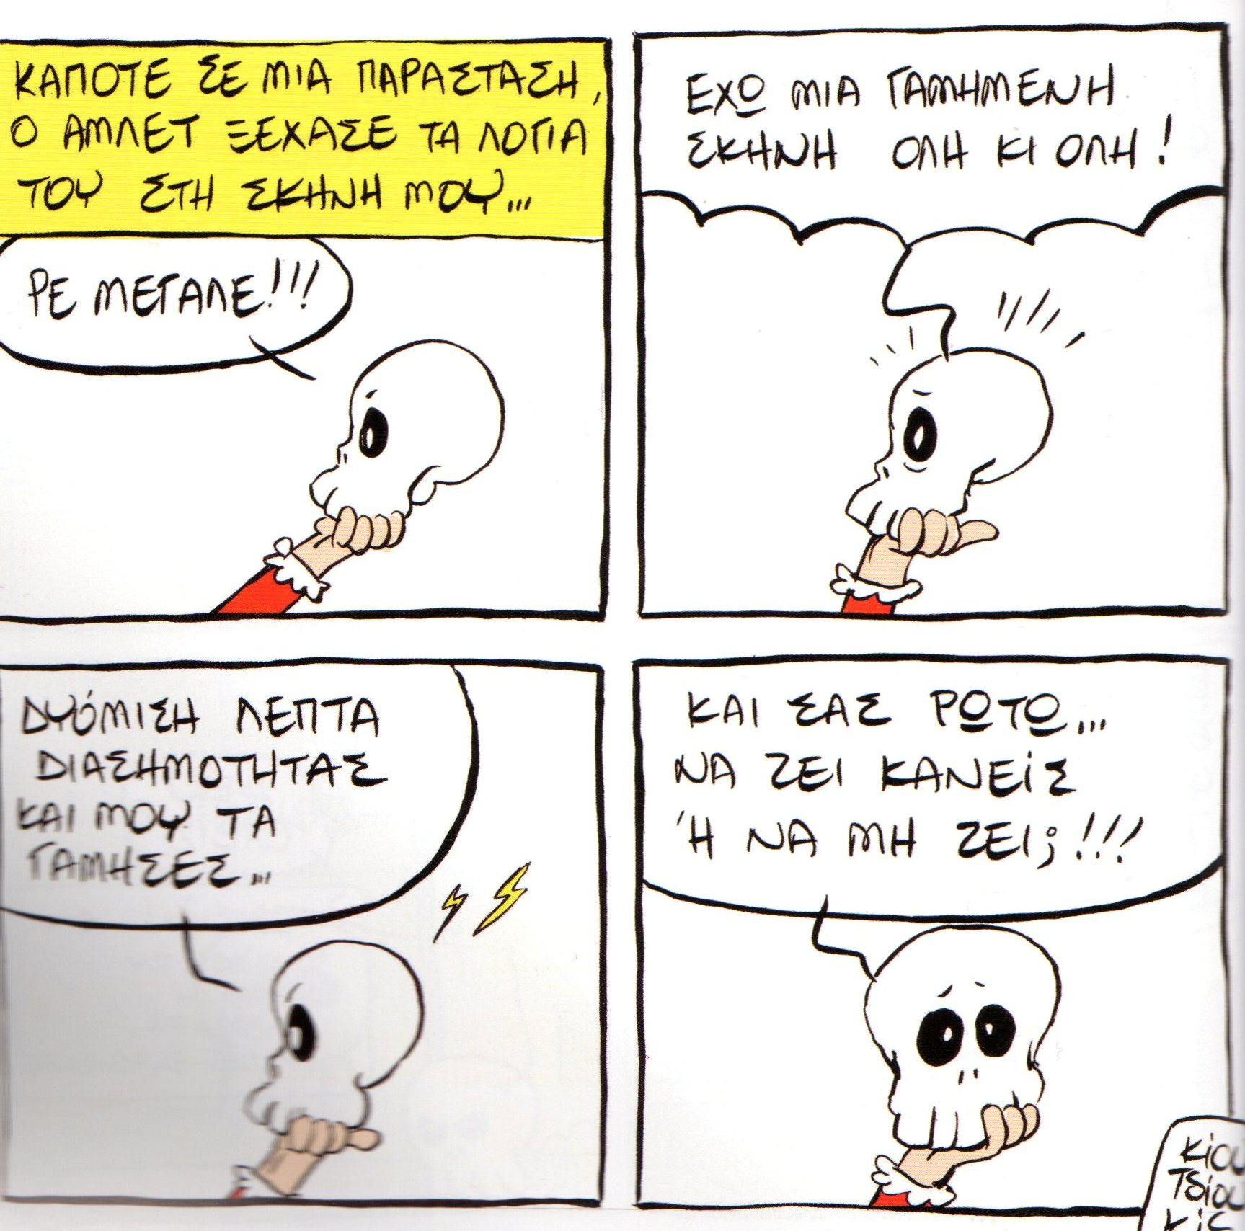

Slide 22
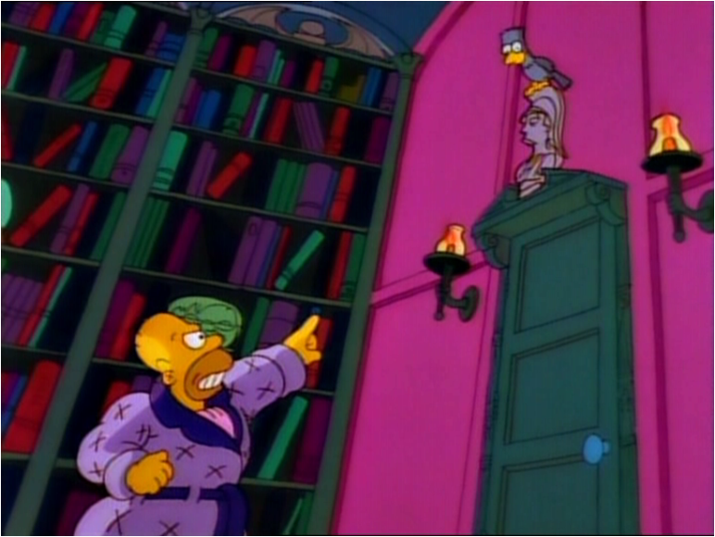

Slide 23
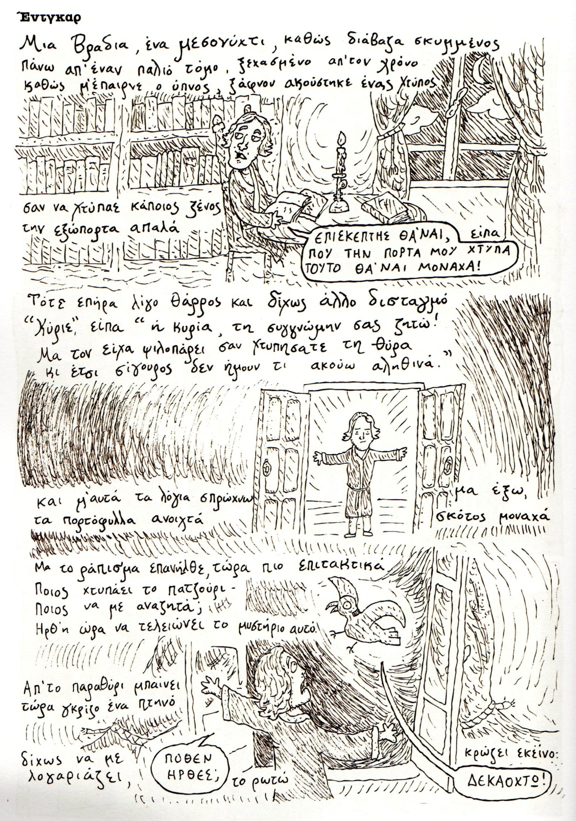

Slide 24
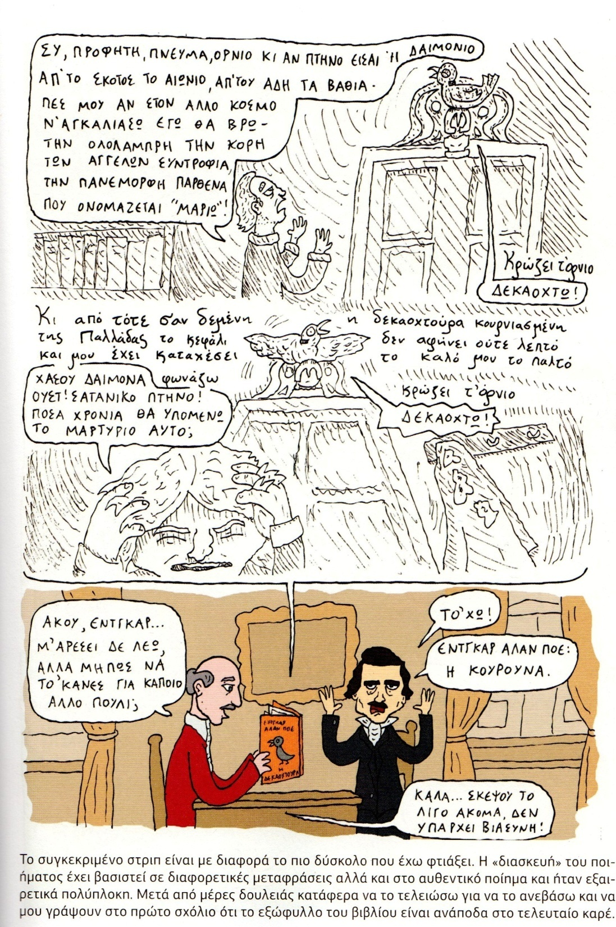

Slide 26
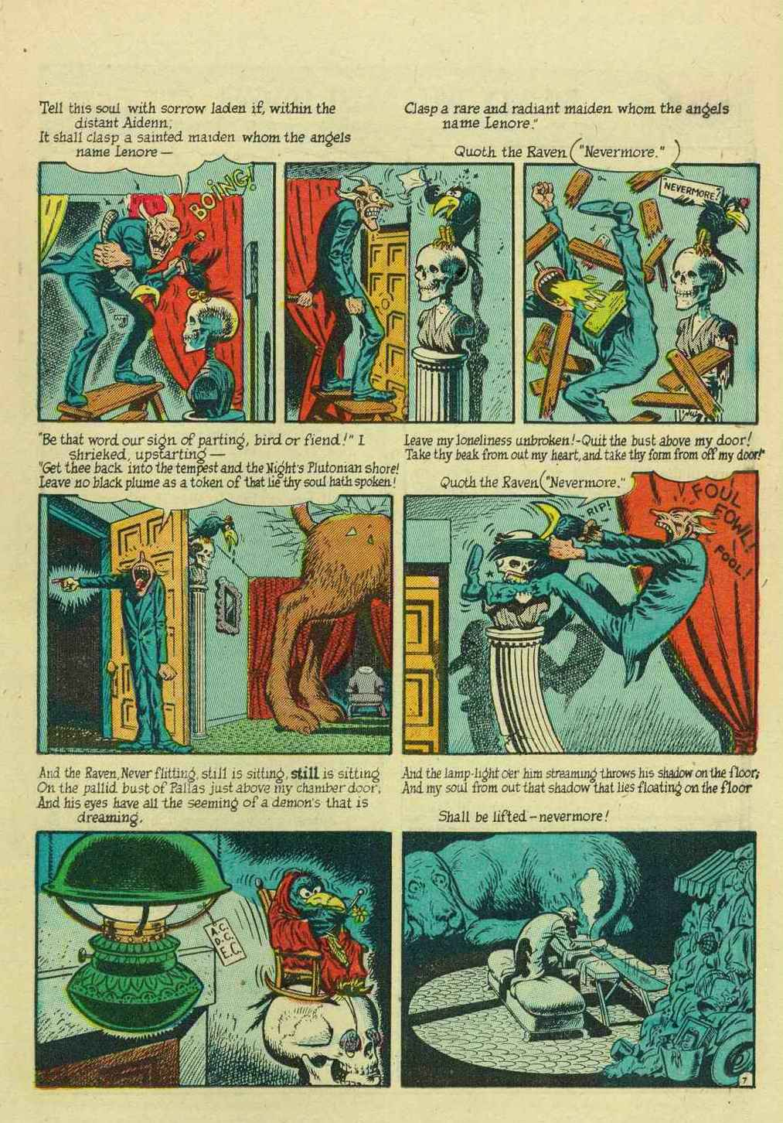

Slide 27
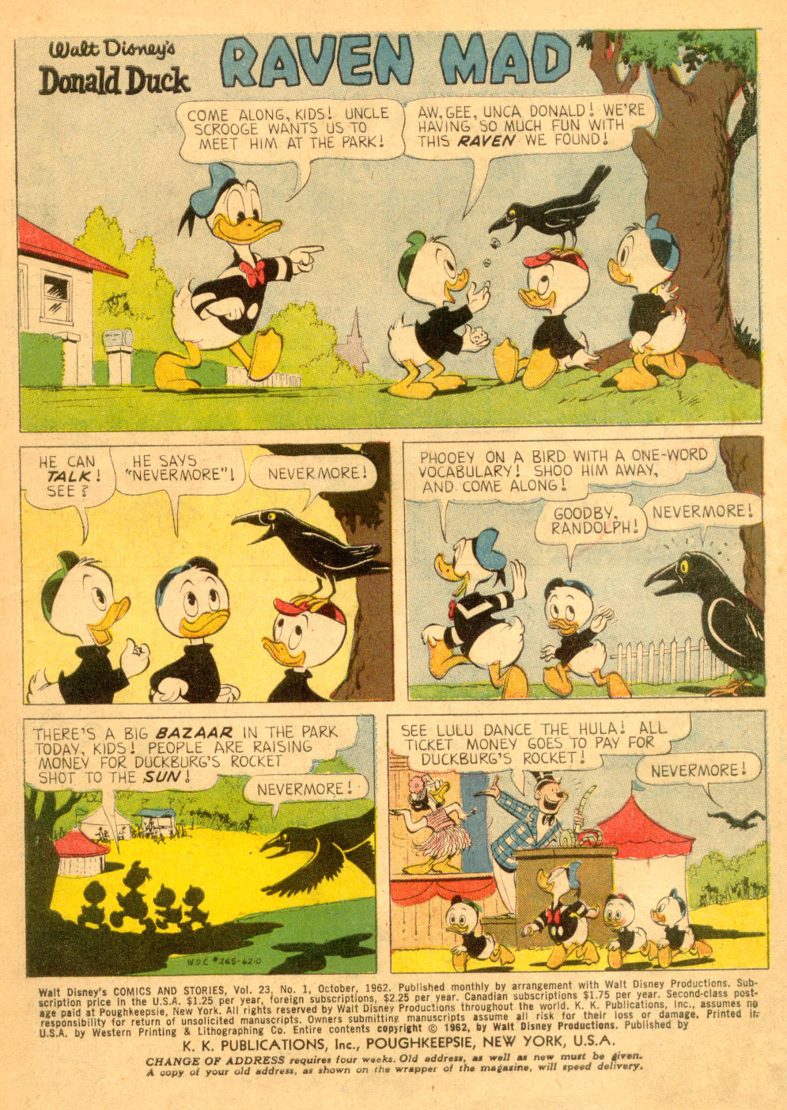

Slide 28
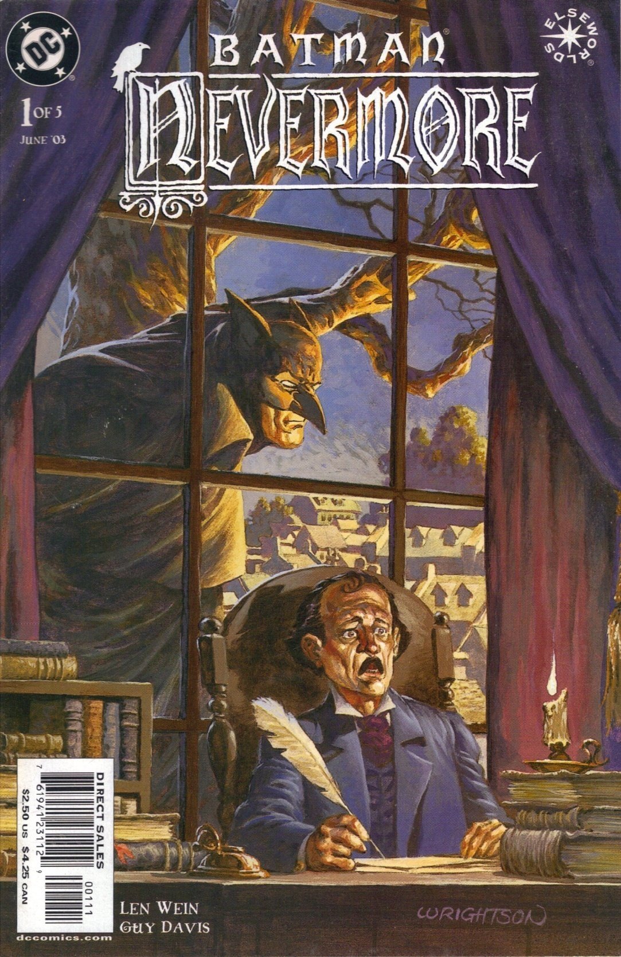

Slide 29
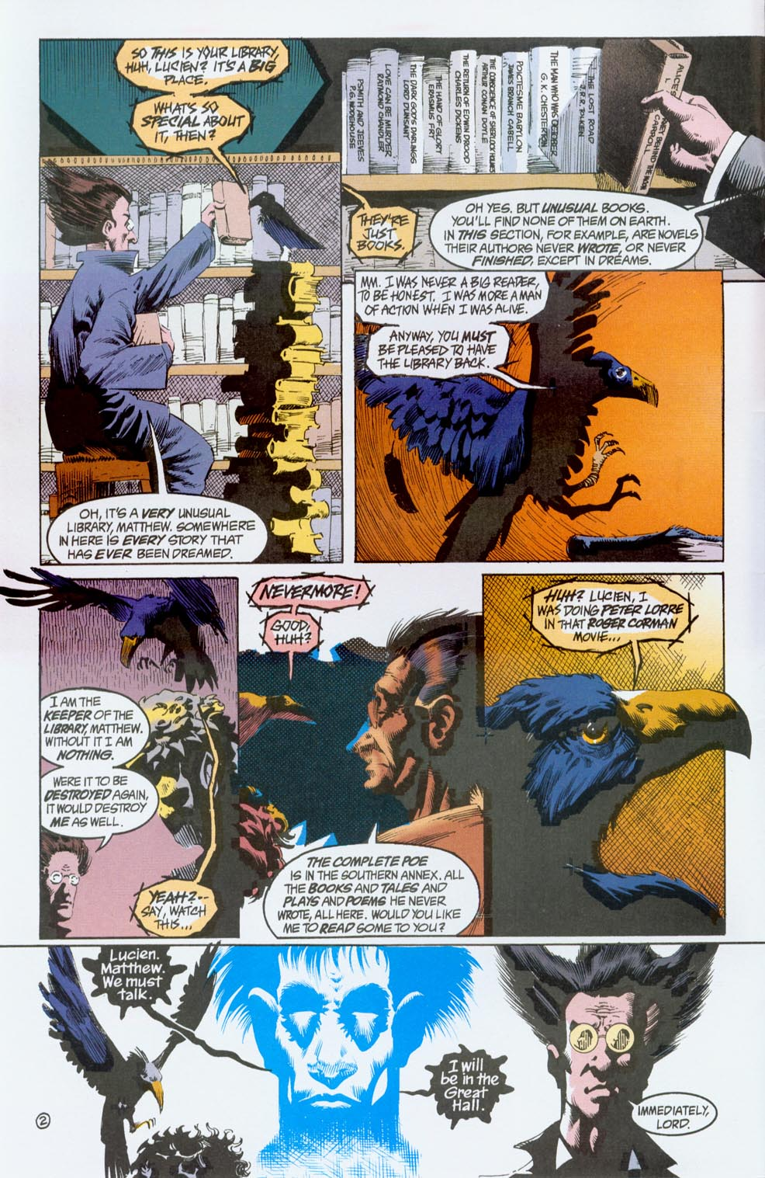

Slide 30
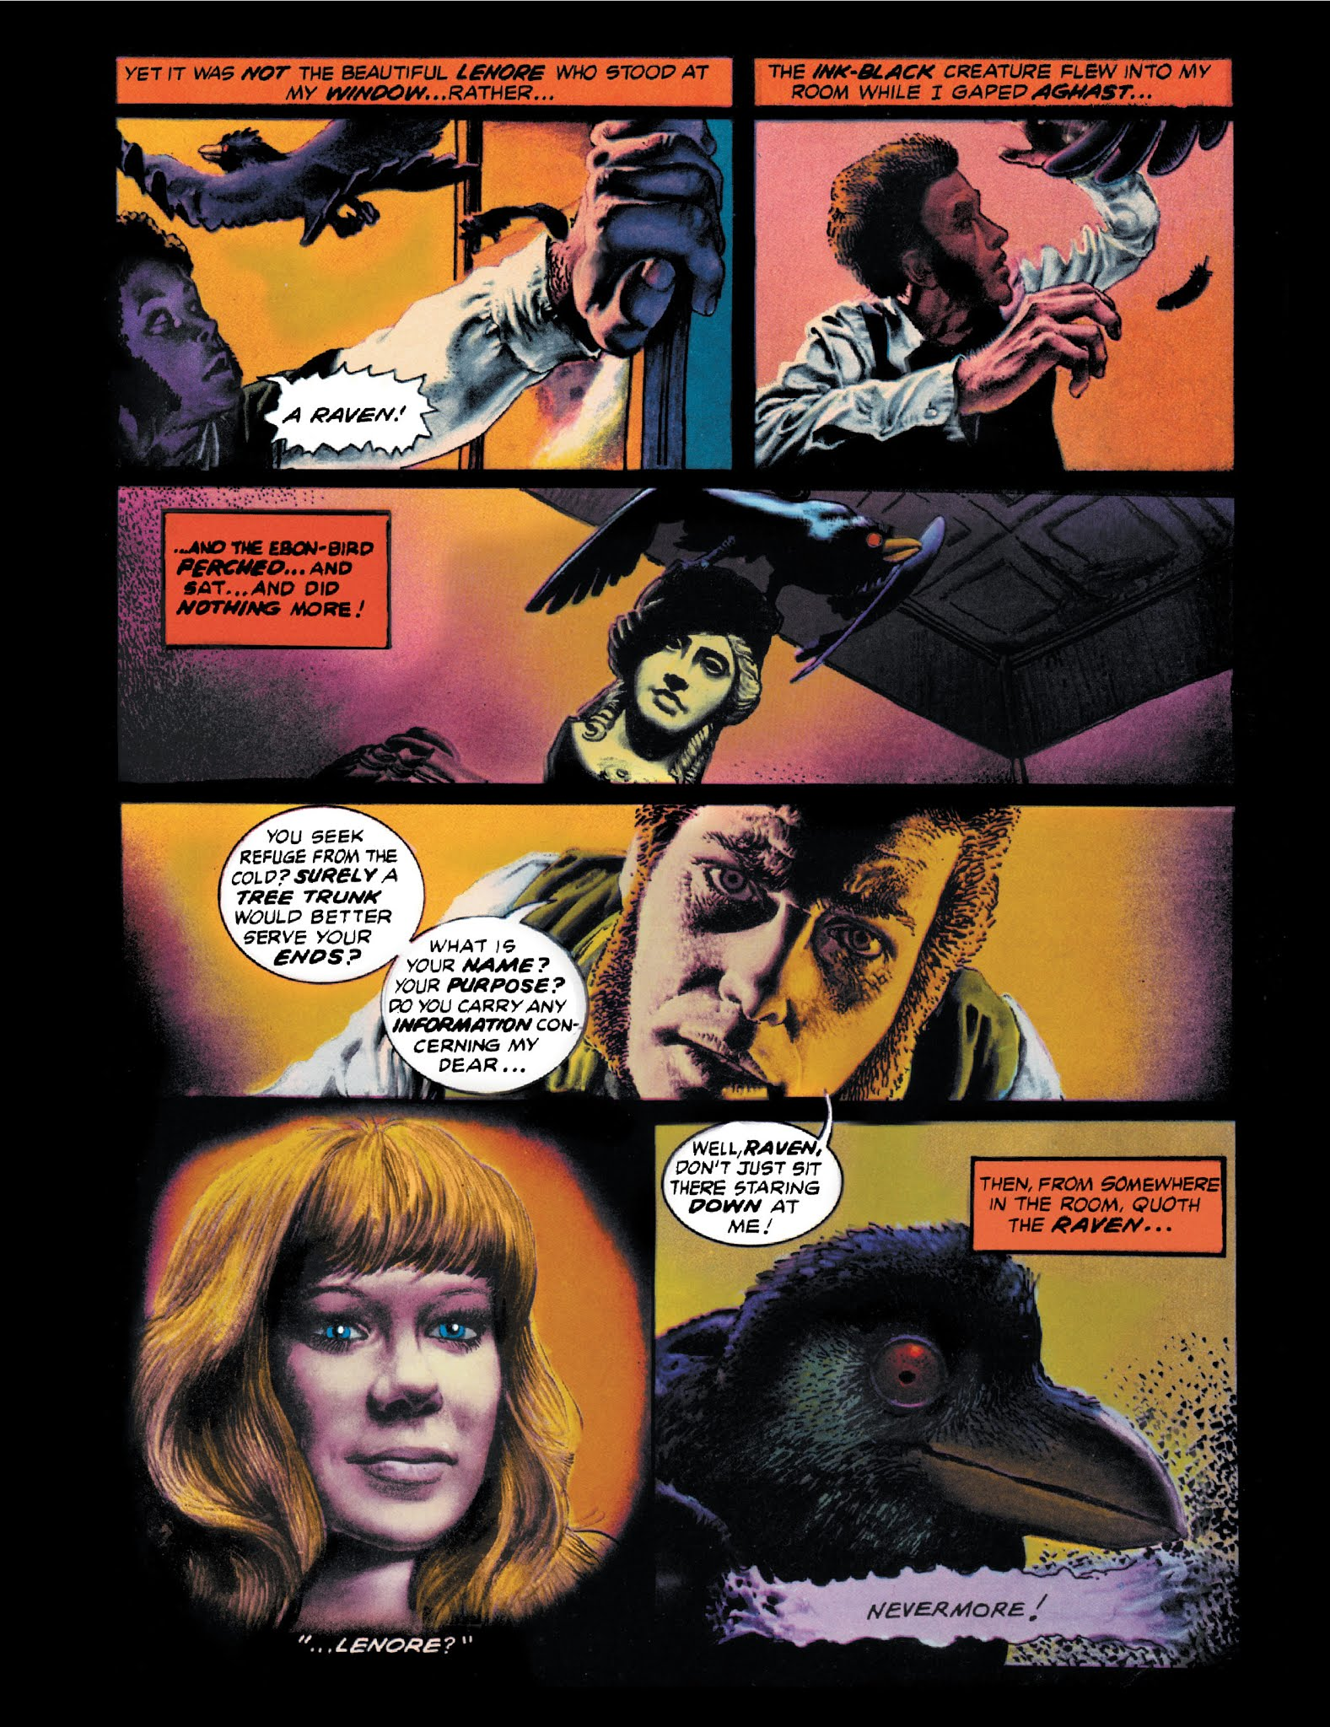

Slide 33
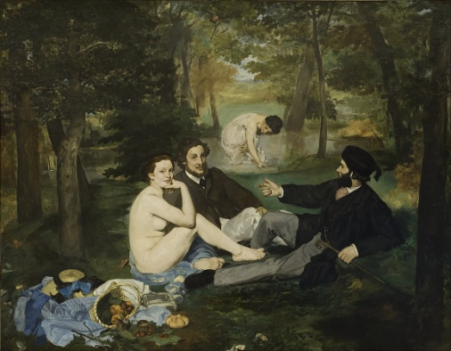
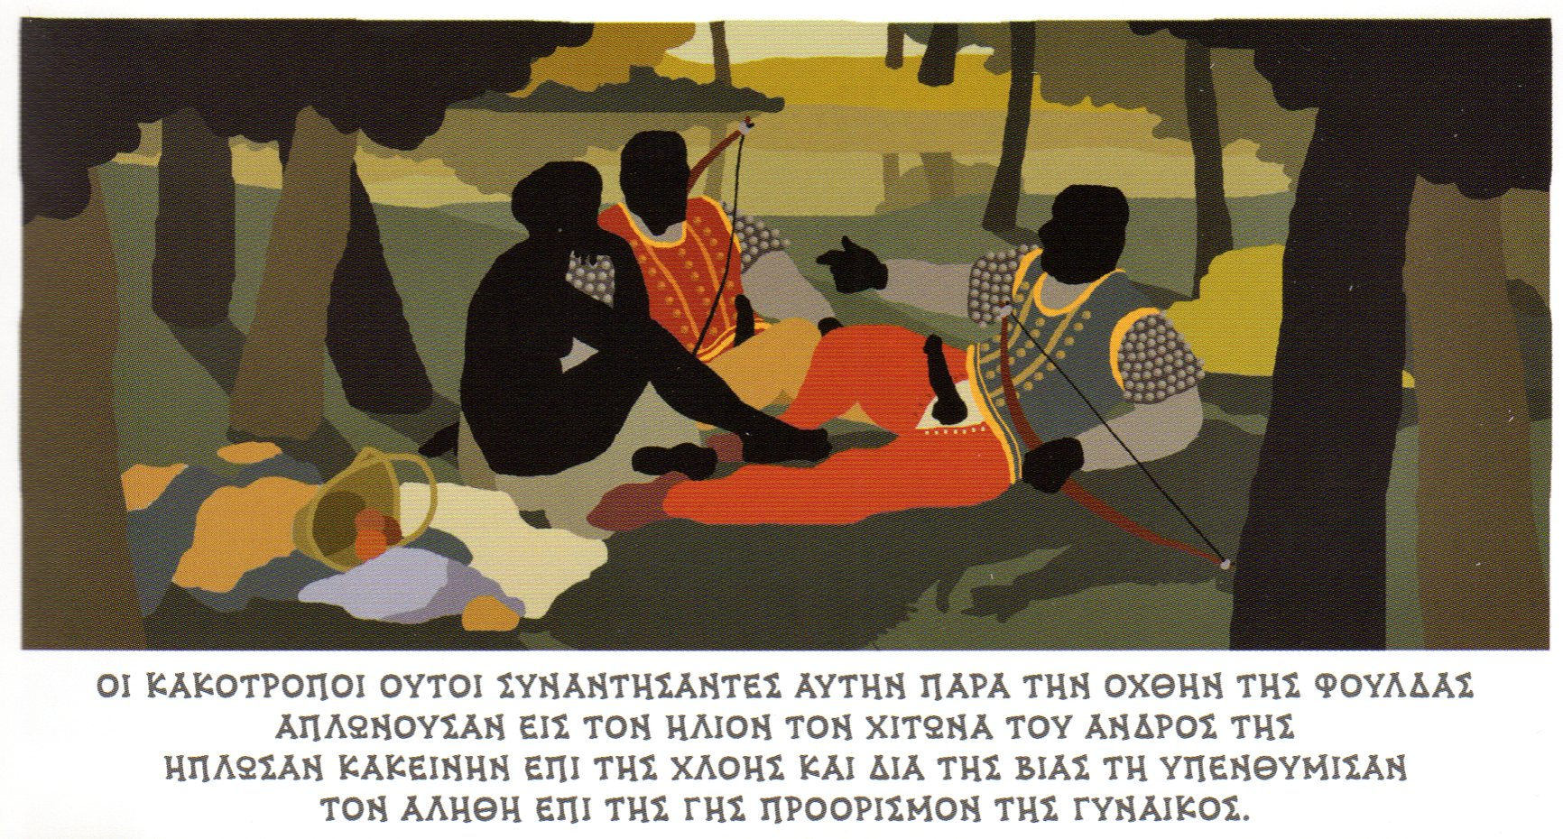

Slide 34
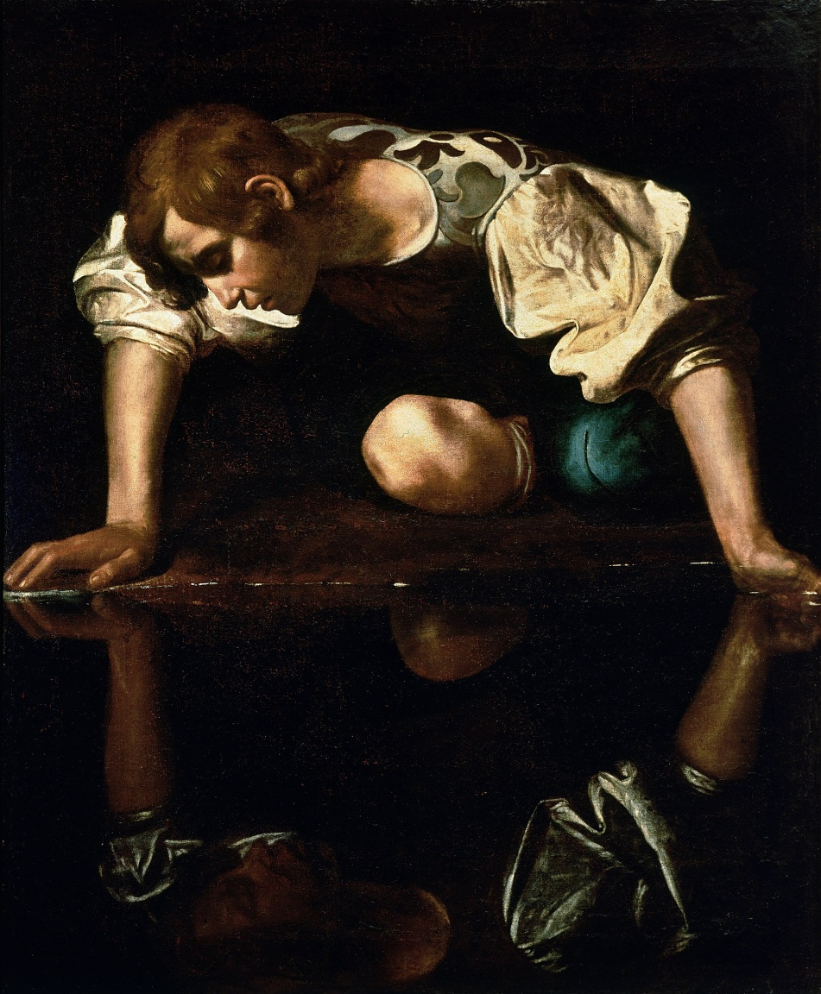
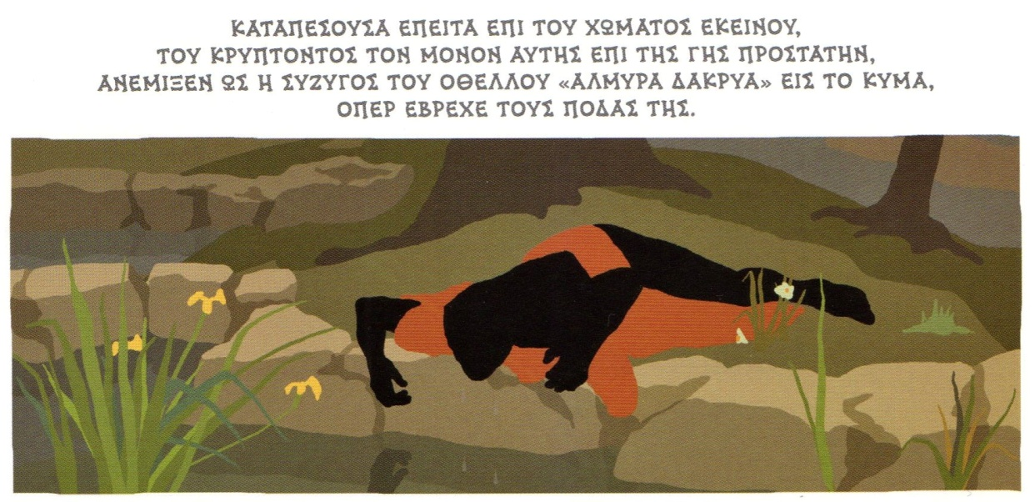
Καραβάτζιο, Νάρκισσος,
1597 - 1599

Slide 35
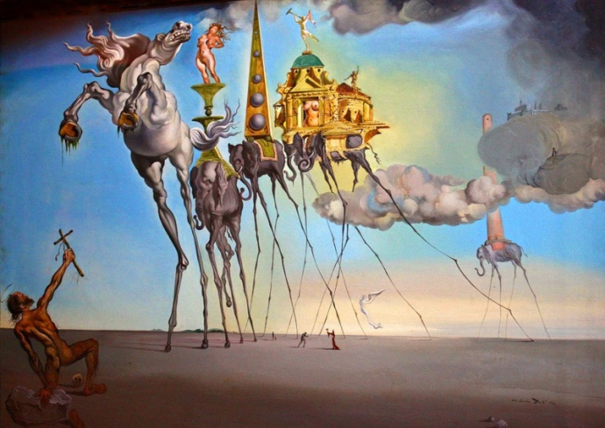
Σαλβαντόρ Νταλί,
Ο Πειρασμός του
Αγίου Αντωνίου, 1946

Slide 36
Κάσπαρ Νταβίντ Φρίντριχ,
Οδοιπόρος πάνω από τη Θάλασσα της Ομίχλης,
1818

Slide 37
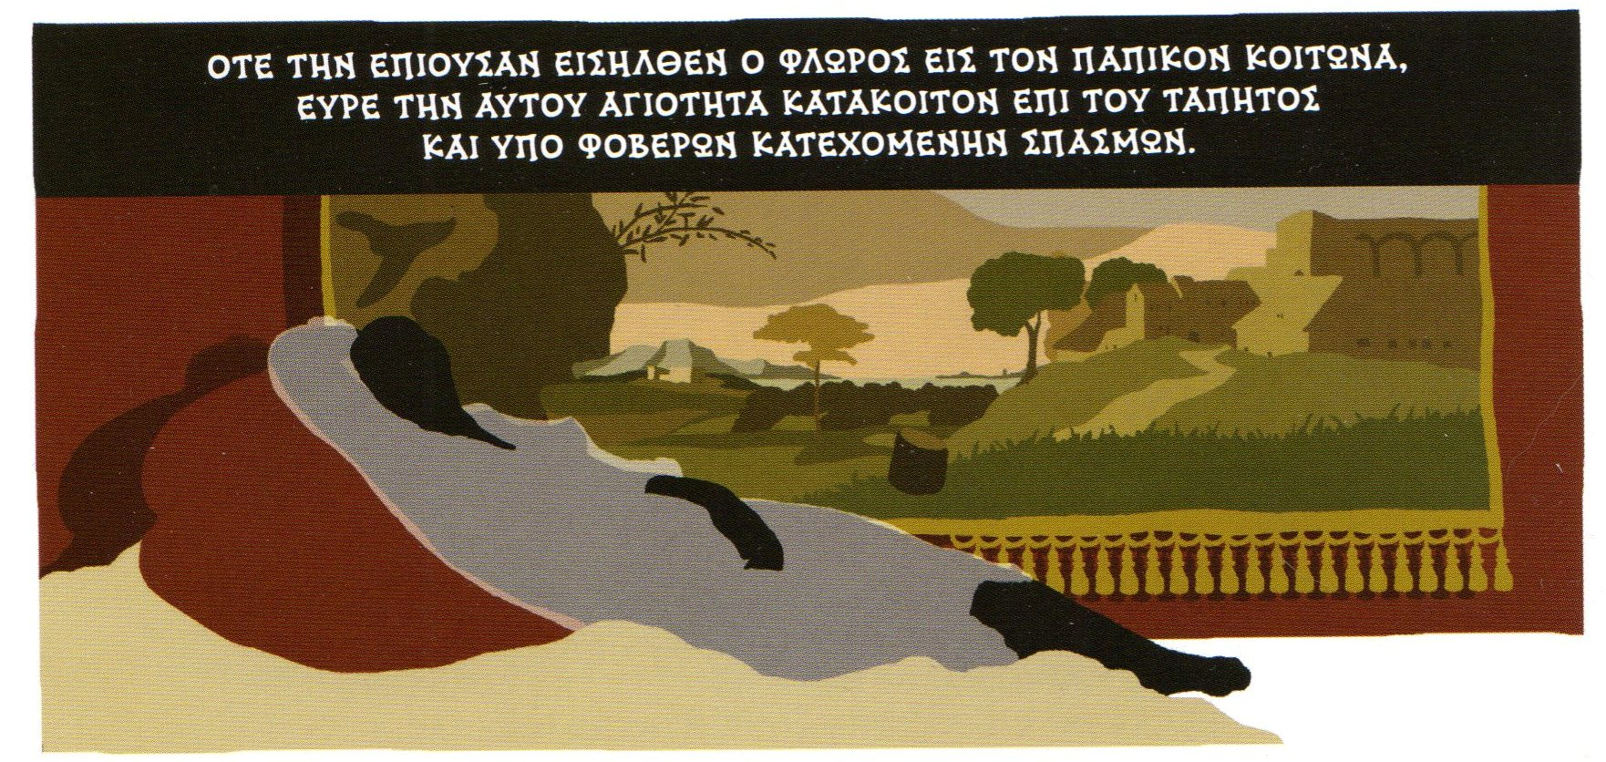
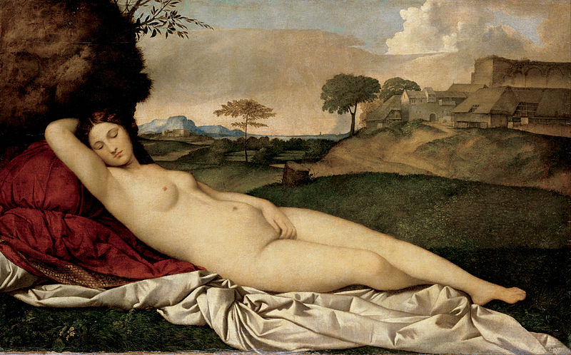
Τζιορτζιόνε, Κοιμώμενη Αφροδίτη, 1510

Slide 38
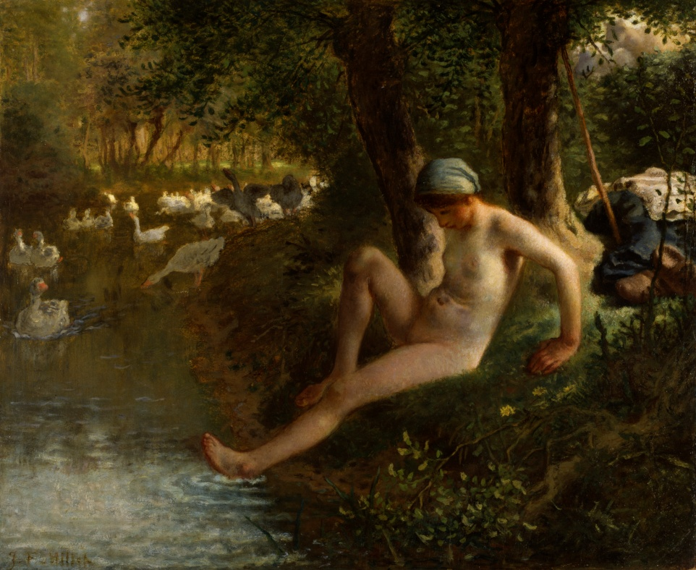
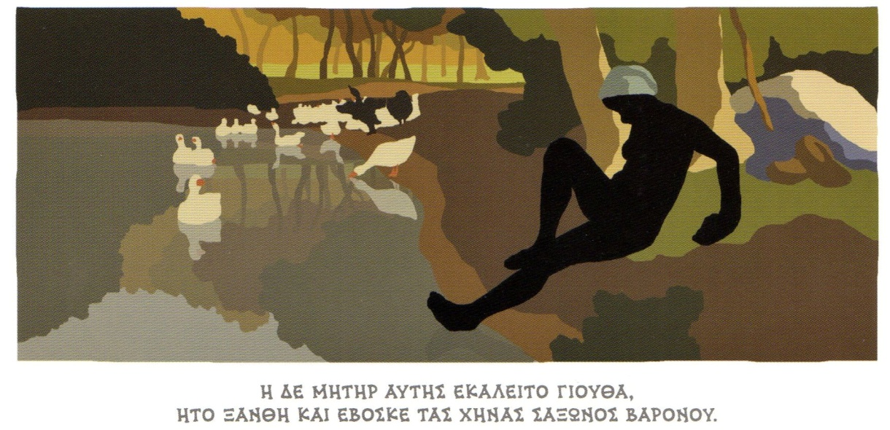
Ζαν Φρανσουά Μιλλέ,
Το Κορίτσι με τις Χήνες, 1863

Slide 39
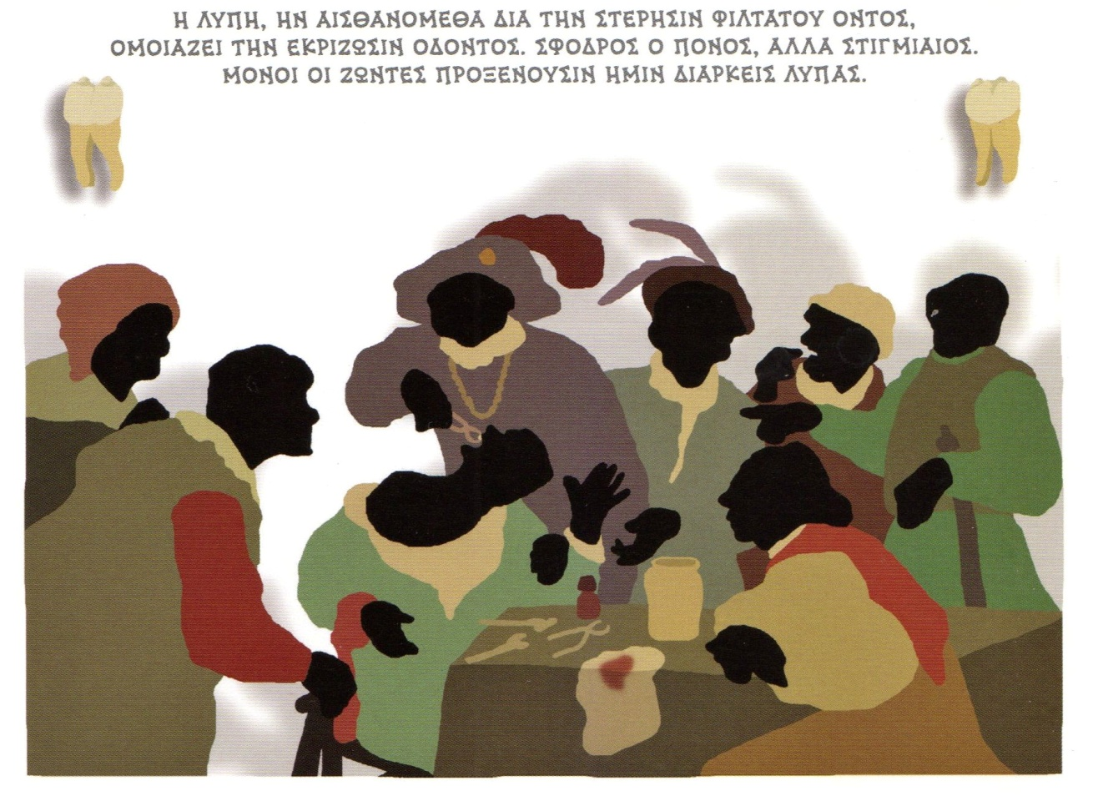
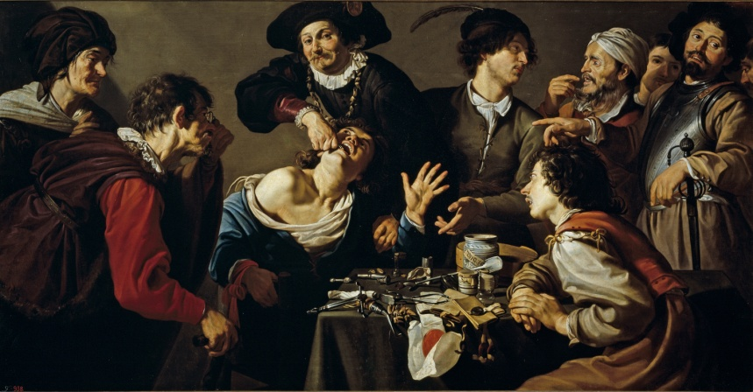
Τεόντορ Ρομπάουτς,
Ο Κομπογιαννίτης Εξαγωγέας Δοντιών, 1620 - 1625

Slide 40
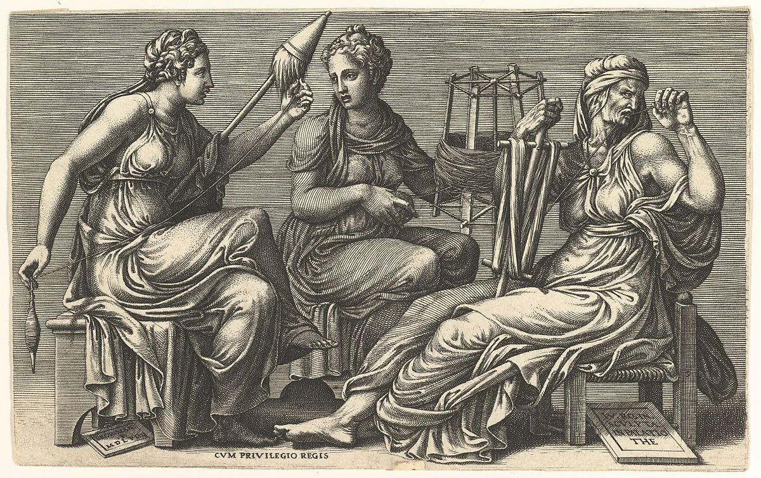
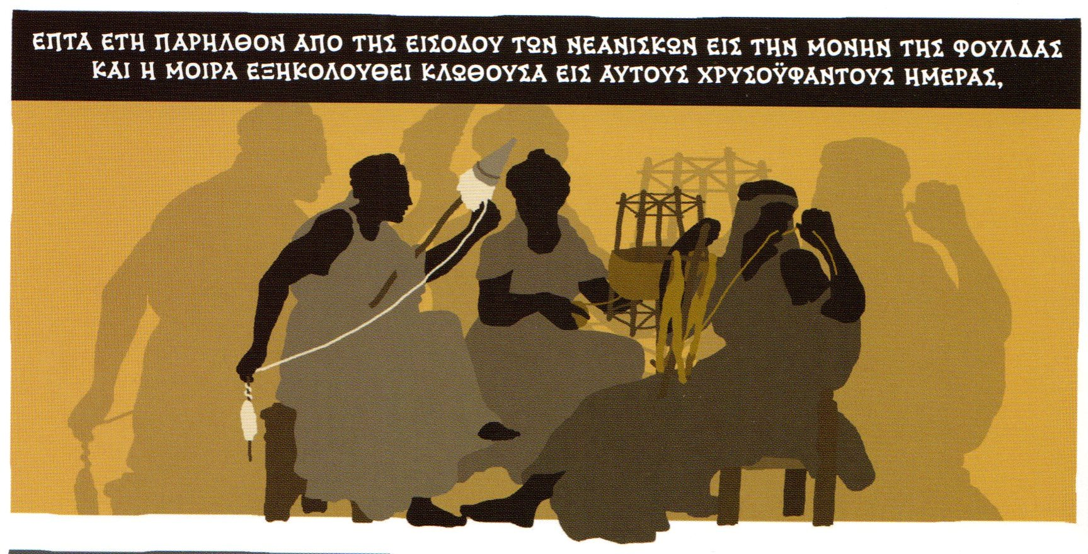

Slide 41
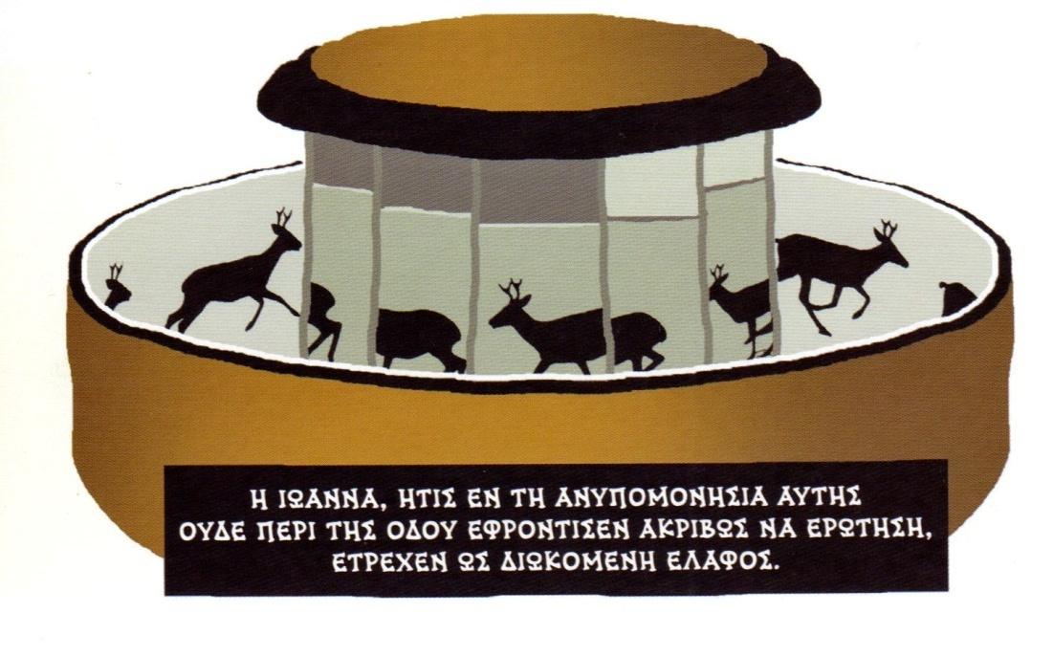
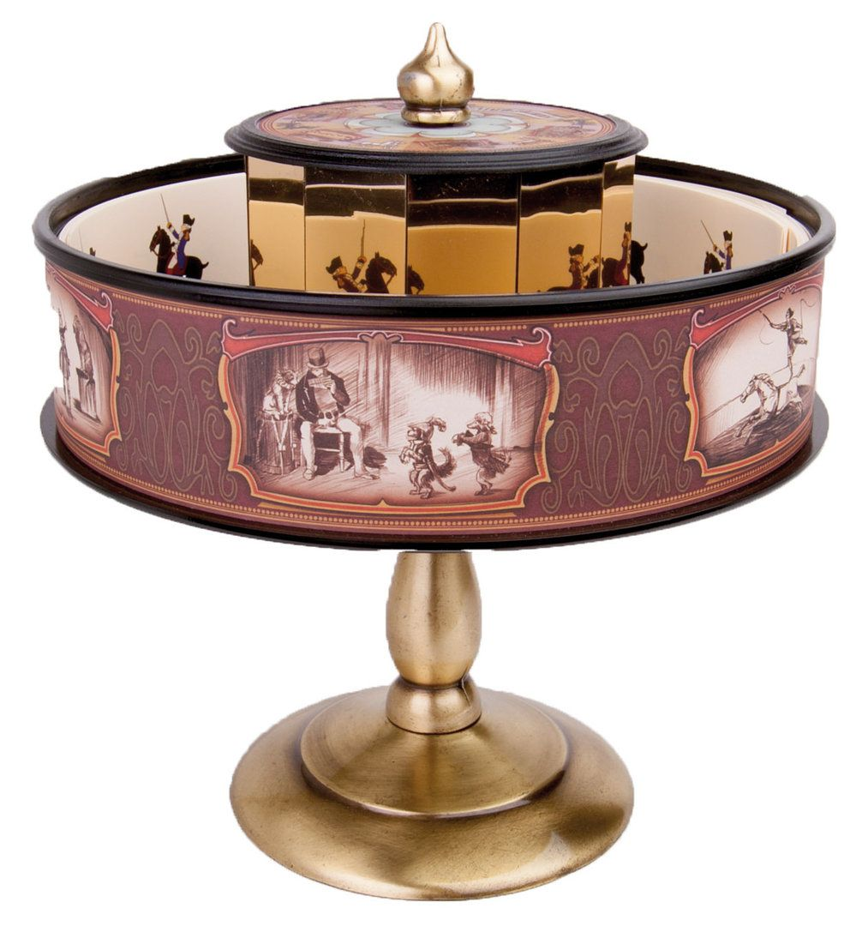
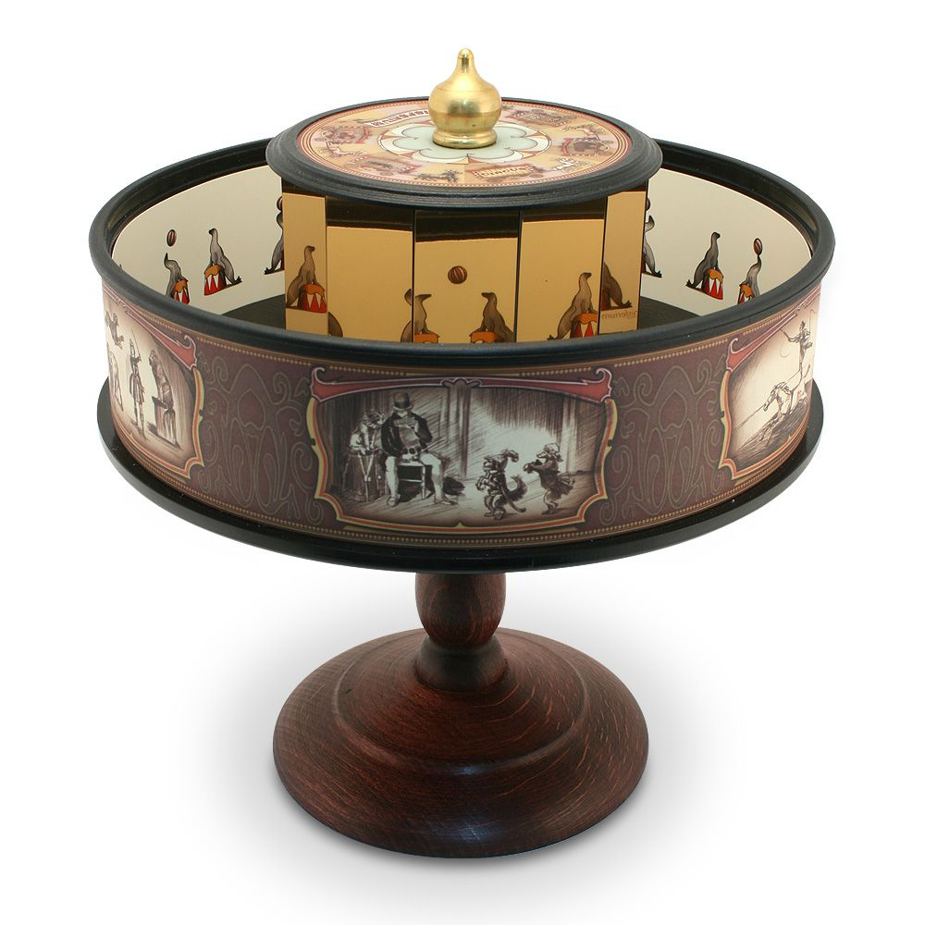

Slide 42
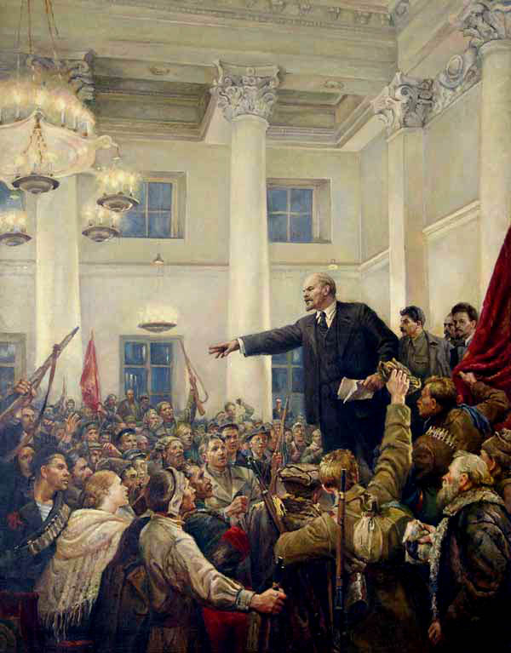
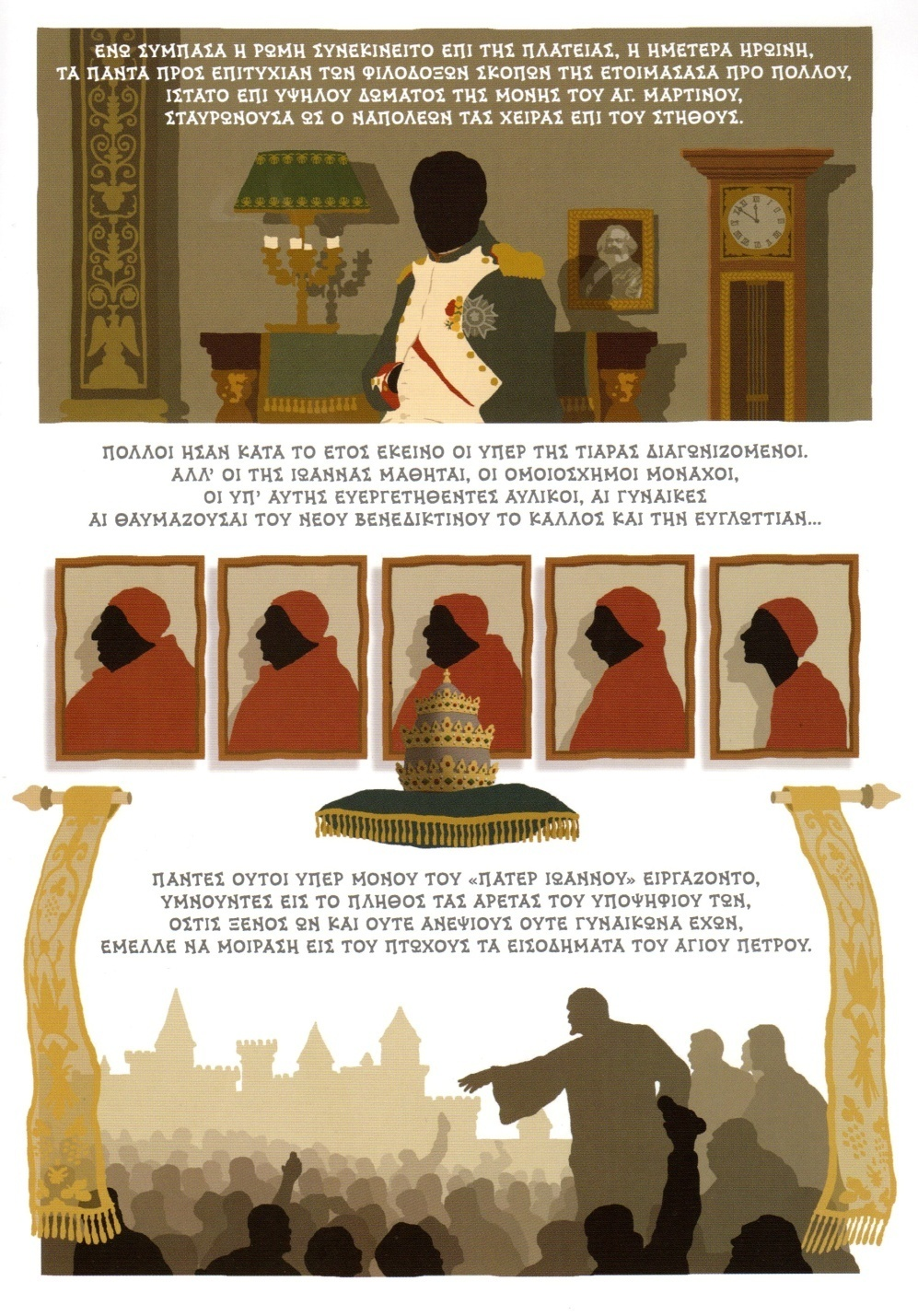
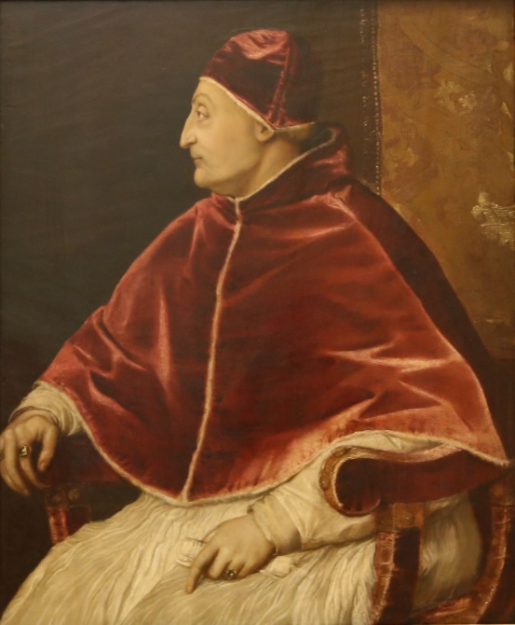
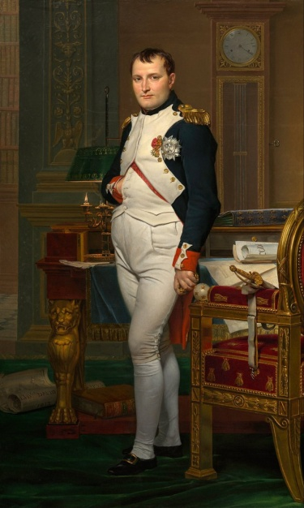
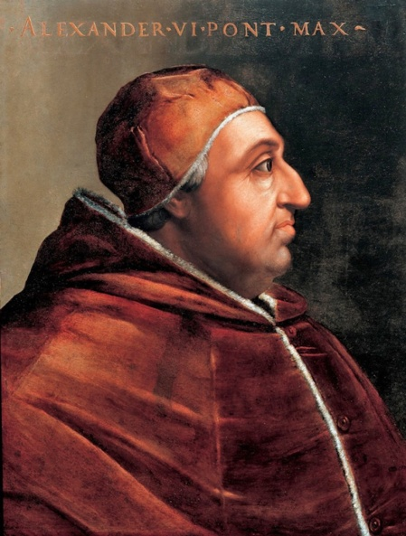

Slide 43
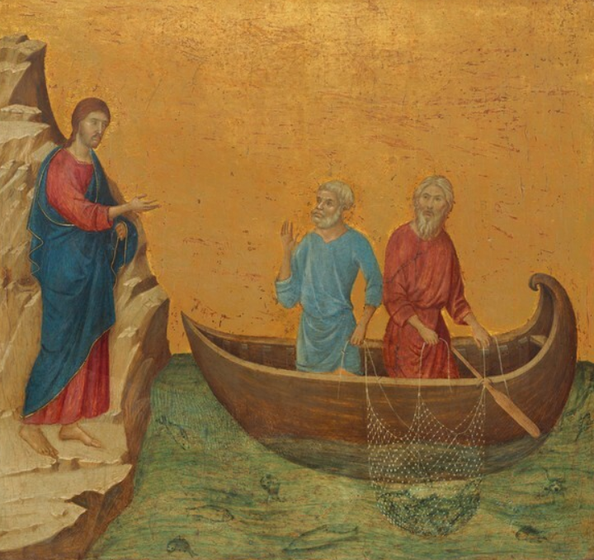
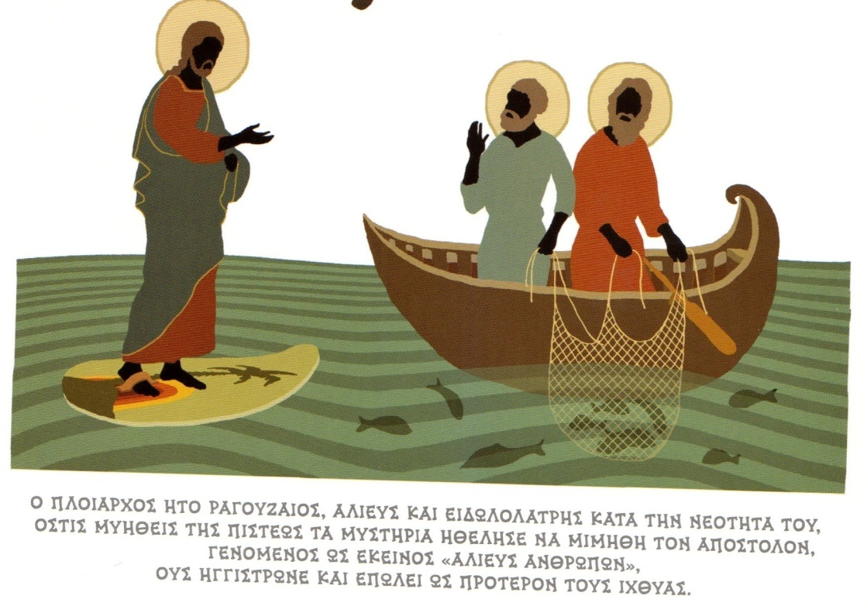

Slide 44
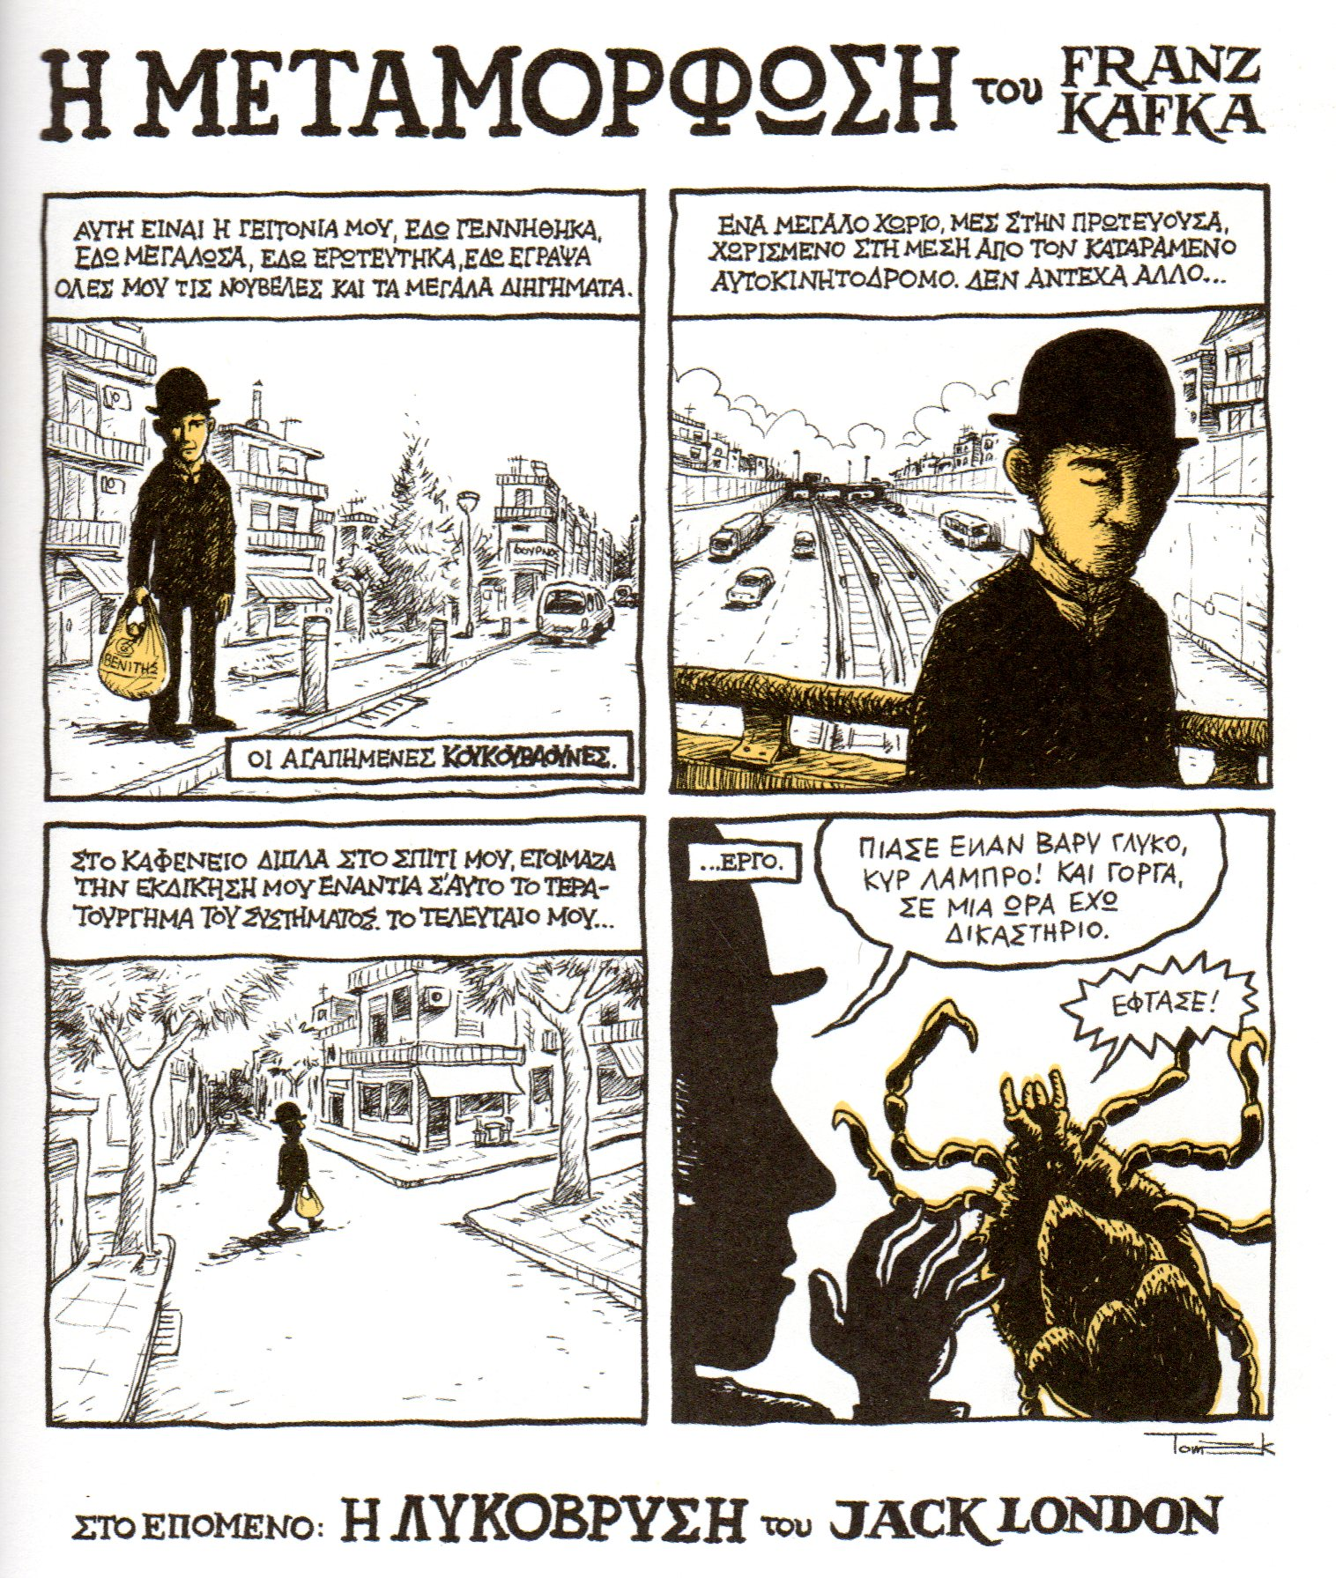

Slide 46
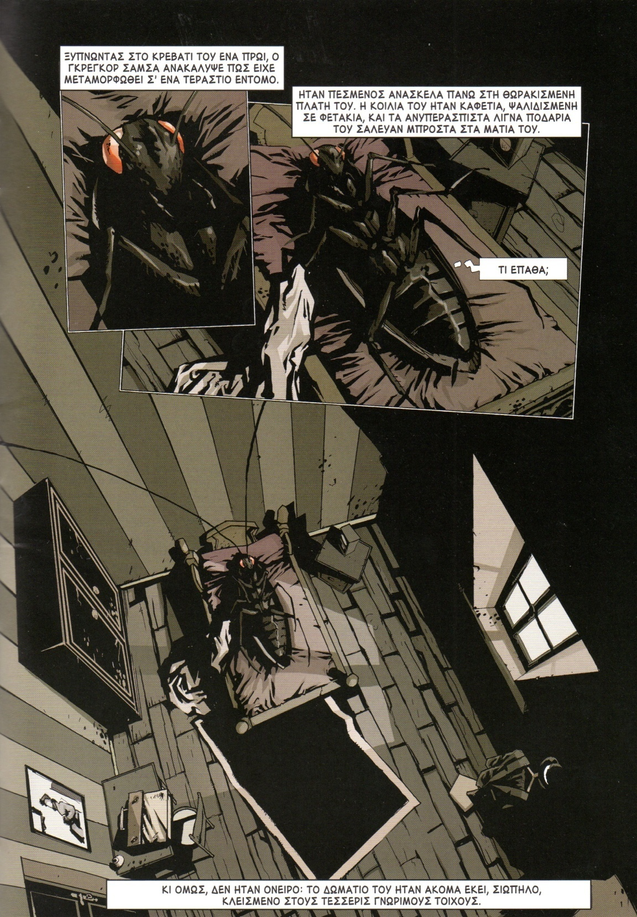

Slide 47
